Slide 1
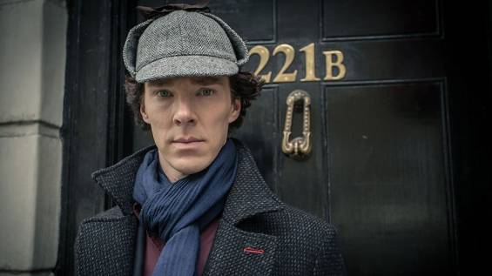
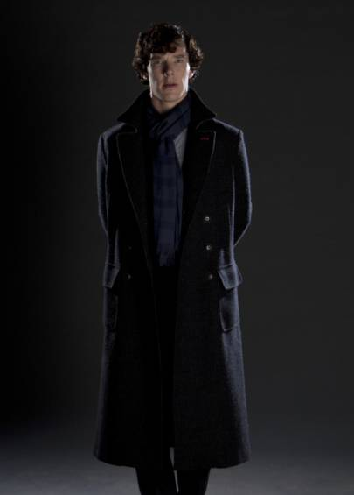
Детектив
Детектив - специалист по расследованию уголовных преступлений; агент сыскной полиции, сыщик. В его обязанности входит сбор улик и предоставление их судебным органам.

Slide 2
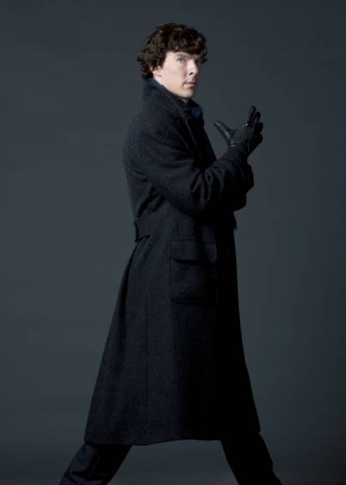
В России В России должность сыщика введена в 1669 году.
Услуги:
сбор сведений по гражданским делам на договорной основе с участниками процесса;
изучение рынка, сбор информации для деловых переговоров, выявление некредитоспособных или ненадежных деловых партнеров;
установление обстоятельств неправомерного использования в предпринимательской деятельности фирменных знаков и наименований, недобросовестной конкуренции, а также разглашения сведений, составляющих коммерческую тайну;
поиск без вести пропавших граждан;
поиск утраченного гражданами или предприятиями, учреждениями, организациями имущества;

Slide 3
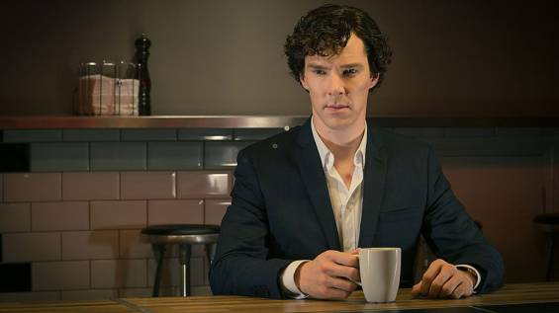
Деятельность детективов романтизирована и героизирована одноимённым жанром литературы и кинематографа, в котором личность детектива в большинстве случаев является главной фигурой повествования. В подобных произведениях главному герою обычно приписываются качества, которые выделяют его среди коллег. Основой сюжетной линии обычно выступает борьба с преступностью, которую дополняют возможные личные проблемы главного героя и его взаимоотношения с окружающими людьми.

Slide 4
1. Окончить юридический факультет в ВУЗе. Это обязательное условие, так как детектив должен знать в идеале все законы страны, в которой он проводит свою деятельность. Также во время учебы он получает многие знания, которые ему впоследствии ой как пригодятся!
2. Постоянно развивать свою логику. Допустим, можно играть в логические игры, разгадывать кроссворды, читать специальную литературу, изучать статьи в Интернете на тему улучшения логического мышления.
3. Тренировать свою терпеливость. Так как работа детектива сопряжена со многими моментами, когда нужно быть хитрым и изворотливым, то терпеливость вам в некоторые моменты будет очень кстати. Например, если в один прекрасный момент нужно будет провести беседу с подозреваемым, но «не открывая карт».
4. Быть мужественным. Работа детектива, конечно же, опасна. Но если вы действительно решили заняться такой деятельностью, то вынуждены отбросить свои страхи в сторону, так как трусливых детективов не бывает.
5. Всесторонне развивать свои познания.

